Slide 1
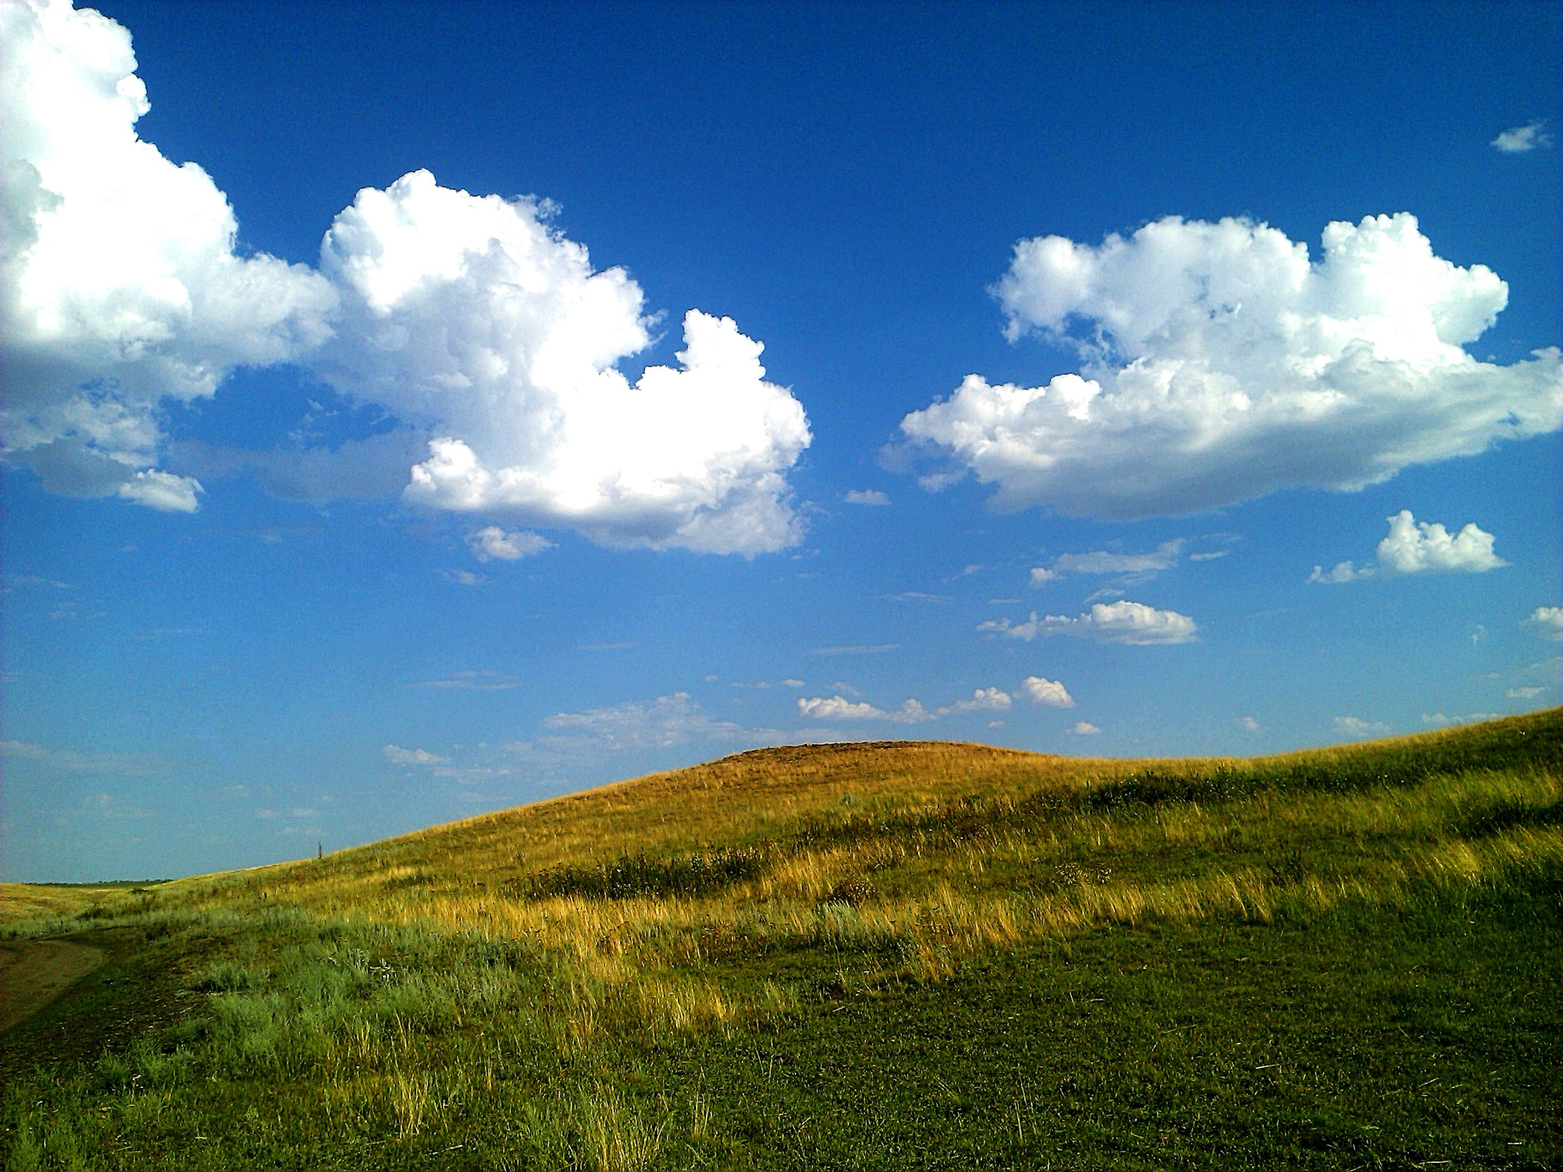
Муниципальное дошкольное образовательное автономное учреждение
Детский сад № 12 «Журавушка» комбинированного вида г. Орска»
Дидактическая игра
"Живая природа Оренбургского края"
для детей старшей группы «Лучики»
выполнила: Бекенова Р.А

Slide 2
Цель: Формирование представлений о разнообразии живой природы Оренбургского края.
Задачи: взаимодействие со сверстниками, развивать игровую деятельность. Развивать умения детей распределять предметы по группам. Обогащать активный словарь детей. Воспитывать заботливое отношение к природе родного края.

Slide 3

Ход игры: Воспитатель предлагает детям помочь навести порядок в природе.Воспитатель раздает детям карточки с обьектом для сортирования ( у кого лапы,у кого крылья,у кого копыта).Затем показывает картинки животного или птицы. Дети смотрят на свои карточки и находят похожую. Тот,у кого эта картинка забирает ее и выкладывает рядом с карточкой.

Slide 4
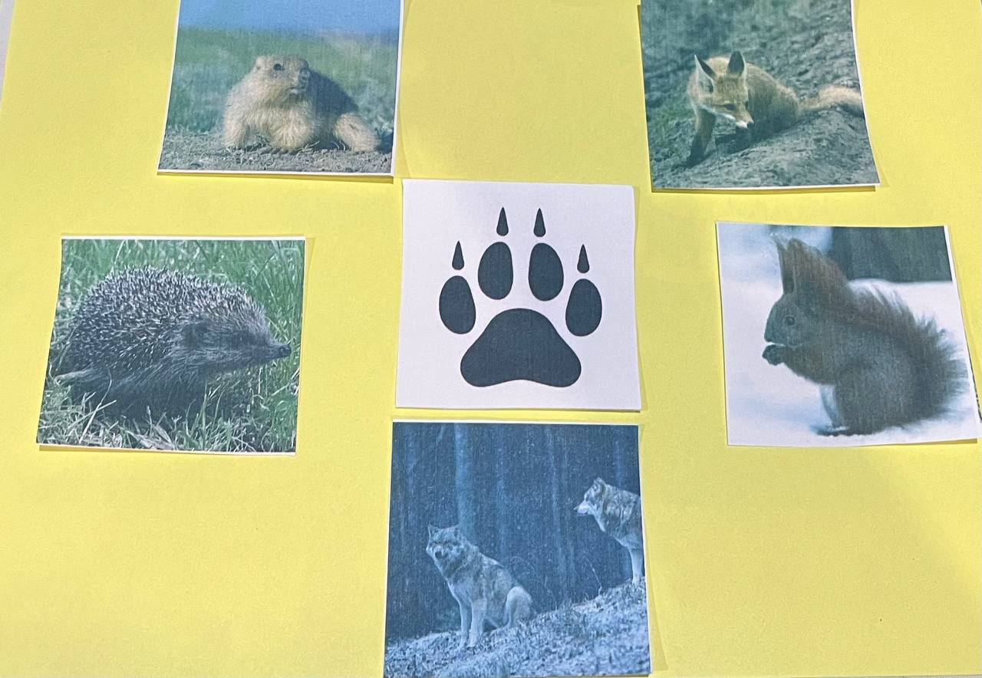
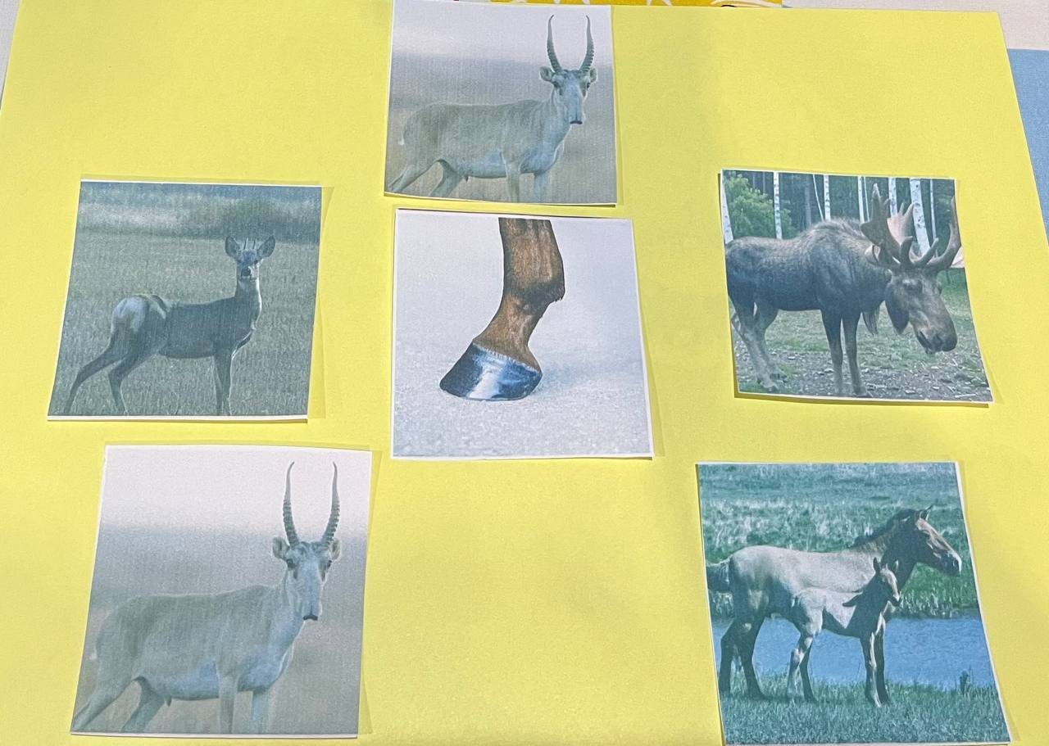
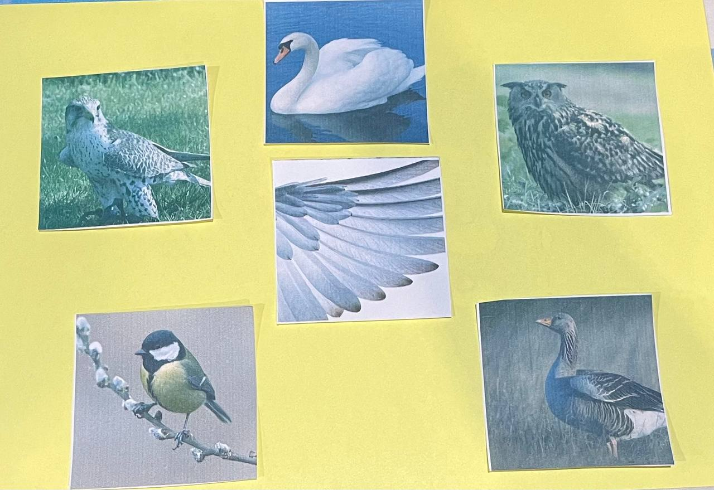

Slide 5
Вывод:
· Дидактическая игра закрепила знания детей о животных и птицах Оренбургской области, их внешнем строении и ключевых отличительных признаках (лапы, крылья, копыта).
· Сформировала навыки классификации объектов живой природы на основе существенного признака.
· Развила внимание, зрительное восприятие и быстроту реакции, так как детям нужно было оперативно соотнести картинку с животным со своей карточкой-категорией.
· Воспитала бережное и заботливое отношение к родной природе, через игровой сюжет о помощи в наведении порядка.
Таким образом, игра стала эффективным инструментом экологического воспитания и познавательного развития дошкольников, способствуя расширению их кругозора о фауне родного края.

Slide 6
Спасибо за внимание!

